Slide 1
Optimización de Cartera Financiera mediante Aprendizaje Profundo
Autor: Amadeo Gustavo Ancarani
Director: Jorge Linde Díaz
Máster Universitario en Ciencia de Datos (2021-2022)

Slide 2
HOJA DE RUTA
INTRODUCCIÓN
Descripción de la propuesta del Trabajo de Fin de Máster
MARCO TEÓRICO CLÁSICO
Conceptos sobre la Teoría Moderna del Portafolio
REDES NEURONALES APLICADAS
Desarrollo del proceso aplicado mediante 3 arquitecturas de Redes Neuronales para lograr optimizar el portfolio financiero
RESULTADOS Y CONCLUSIONES
Métricas clave obtenidas, limitaciones y propuestas a nuevos avances

Slide 3

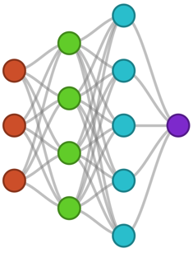

INTRODUCCIÓN
El principal objetivo de TFM es la implementación de un sistema que realice, a través de redes neuronales, una optimización del portafolio financiero de una persona.
Amadeo Gustavo Ancarani – MUCD - 2021/2022

Slide 4

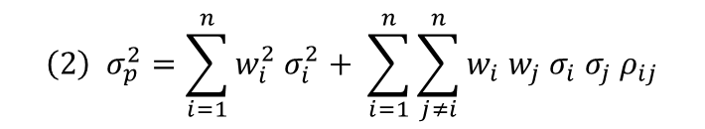
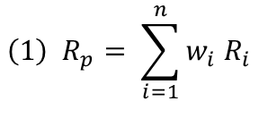
INVERSIÓN EN ACTIVOS FINANCIEROS
Un activo financiero es un documento o título emitido por una empresa, o banco, o institución privada o pública, cuyo comprador o propietario obtiene los derechos plasmados en el mismo.
La rentabilidad es la ganancia obtenida al invertir, se presentan en proporción a la inversión realizada, por ejemplo: 15% anual, 1,95% mensual, 0,005% diario, etc.
Riesgo significa incertidumbre y, en términos financieros, se expresa en la variabilidad observada del precio de un activo en el tiempo.
Condiciones centrales de la teoría aplicada:
1. A condiciones iguales de riesgo, los inversores siempre optarán por la inversión con mayor rentabilidad.
2. A condiciones iguales de rentabilidad, los inversores siempre optarán por la inversión con menos riesgo.
$$\left(1\right) R_{p}= \sum_{i=1}^{n}{w_{i}{ R}_{i}}$$
$$\left(2\right) σ_{p}^{2}=\sum_{i=1}^{n}{w_{i}^{2} σ_{i}^{2}}+ \sum_{i=1}^{n}{\sum_{j≠i}^{n}{w_{i} w_{j} σ_{i}{ σ}_{j}{ ρ}_{ij}}}$$
${ ρ}_{ij}=$ $\frac{COV(X_{i}, X_{j})}{σ_{i}{ σ}_{j}}$

Slide 5
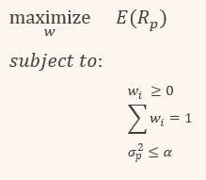
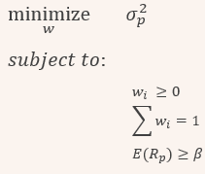
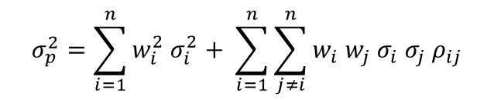
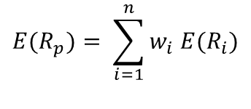
MARCO TEÓRICO CLÁSICO
Teoría Moderna del Portafolio
Harry Markowitz (1952)
$$E(R_{p})= \sum_{i=1}^{n}{w_{i} {E(R}_{i})}$$
$$σ_{p}^{2}=\sum_{i=1}^{n}{w_{i}^{2} σ_{i}^{2}}+ \sum_{i=1}^{n}{\sum_{j≠i}^{n}{w_{i} w_{j} σ_{i}{ σ}_{j}{ ρ}_{ij}}}$$
Amadeo Gustavo Ancarani – MUCD - 2021/2022
Notes:
se centra en el concepto de diversificación a través de una formulación matemática, con el objetivo de seleccionar una serie activos que de manera conjunta logran un menor riesgo que cualquier activo por separado
se propone que el inversor debe abordar la cartera como un todo, analizando las características del retorno y riesgo global, a diferencia de estudiar los activos uno a uno como si se trataran de eventos aislados para el desempeño total.

Slide 6
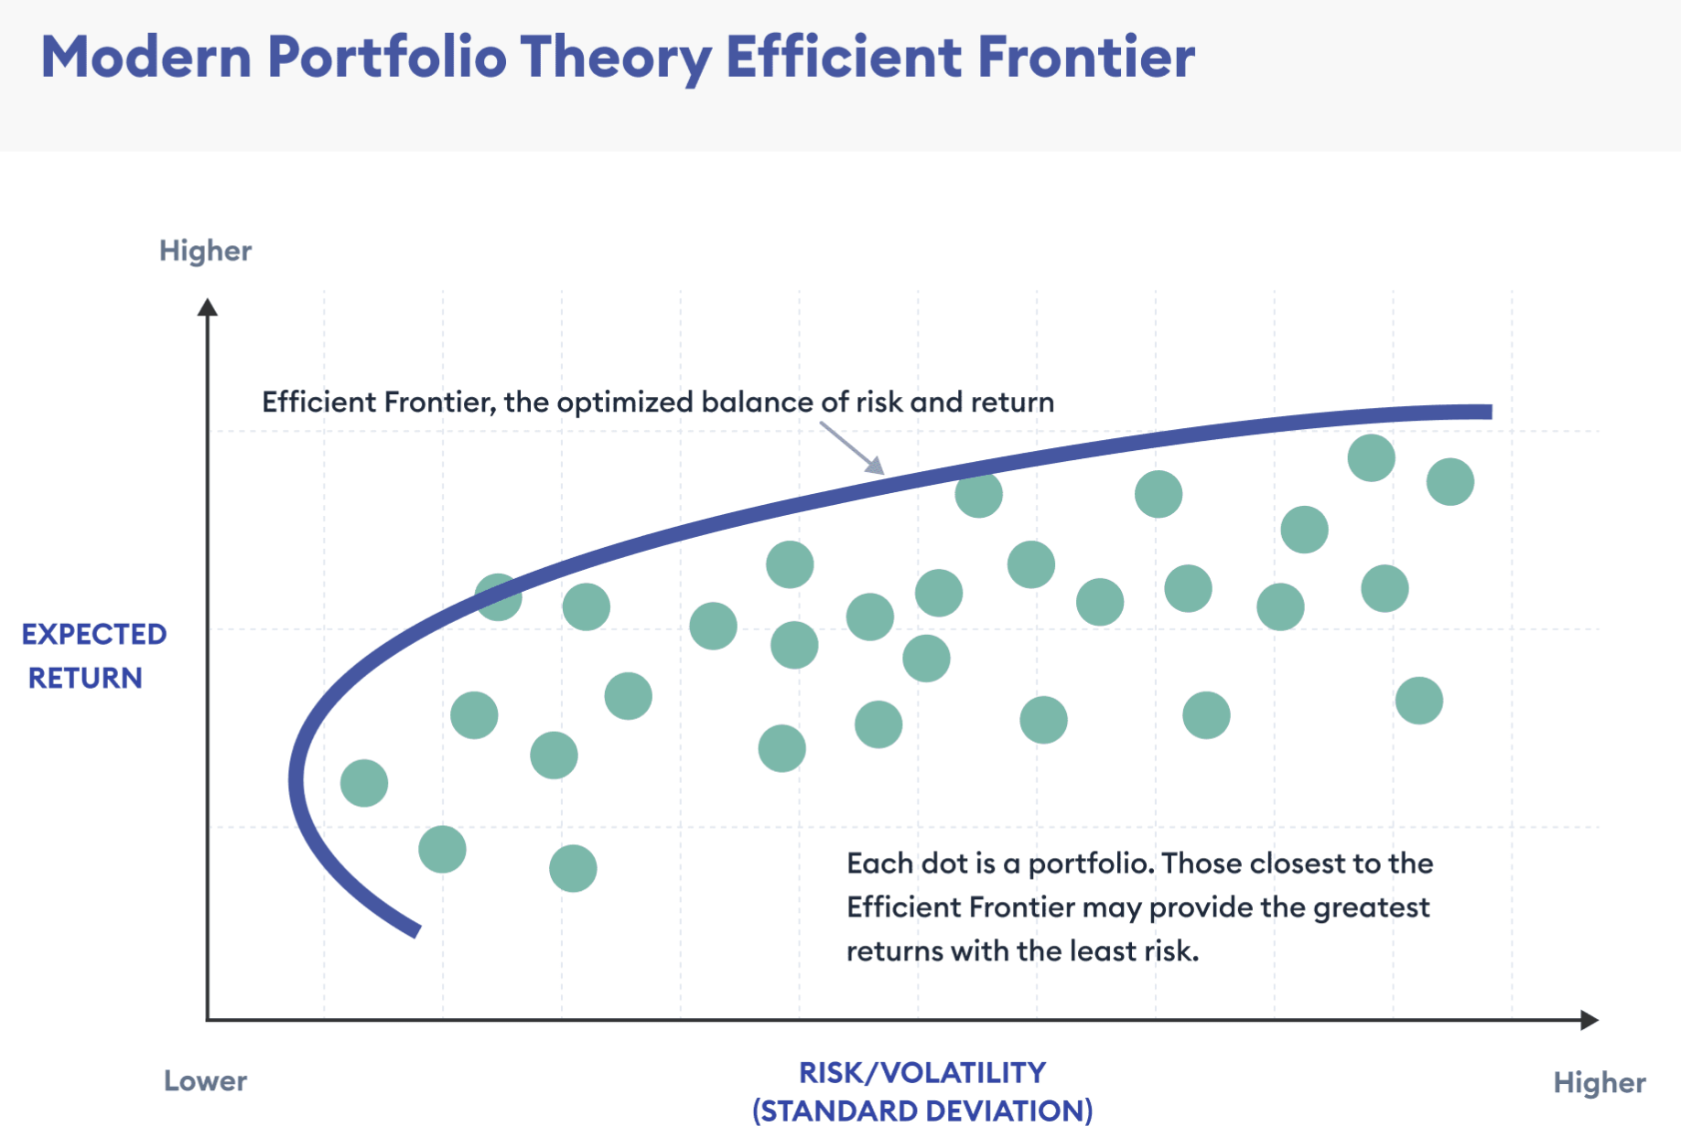

MARCO TEÓRICO CLÁSICO
Teoría Moderna del Portafolio
Max Sharpe ratio
Amadeo Gustavo Ancarani – MUCD - 2021/2022

Slide 7
MARCO TEÓRICO CLÁSICO
Teoría Moderna del Portafolio
Harry Markowitz (1952)
$$E(R_{p})= \sum_{i=1}^{n}{w_{i} {E(R}_{i})}$$
En estadística, el coeficiente de correlación de Pearson es una medida de dependencia lineal entre dos variables aleatorias cuantitativas.
$$σ_{p}^{2}=\sum_{i=1}^{n}{w_{i}^{2} σ_{i}^{2}}+ \sum_{i=1}^{n}{\sum_{j≠i}^{n}{w_{i} w_{j} σ_{i}{ σ}_{j}{ ρ}_{ij}}}$$
Amadeo Gustavo Ancarani – MUCD - 2021/2022
Notes:
se centra en el concepto de diversificación a través de una formulación matemática, con el objetivo de seleccionar una serie activos que de manera conjunta logran un menor riesgo que cualquier activo por separado
se propone que el inversor debe abordar la cartera como un todo, analizando las características del retorno y riesgo global, a diferencia de estudiar los activos uno a uno como si se trataran de eventos aislados para el desempeño total.

Slide 8

REDES NEURONALES APLICADAS
Datos utilizados:
Información histórica de 504 acciones pertenecientes al índice bursátil S&P 500 desde 02/01/2009 hasta 31/03/2022
Train 70% inicial, Validación 15% siguiente, Test 15% final.
Primera etapa: SELECCIÓN DE LAS ACCIONES QUE CONFORMAN LA CARTERA
Operacionalmente, manejar de manera conjunta la proporción de más de 5 acciones en una cartera financiera no es recomendable.
Tradicionalmente o no se aplica una regla para seleccionar a las 5 acciones candidatas o a lo sumo se busca una cartera poco correlacionada para minimizar el riego del portafolio.
Problema: el cálculo del coeficiente de correlación solo observa relaciones lineales y no es capaz de considerar lags entre estas relaciones

Slide 9
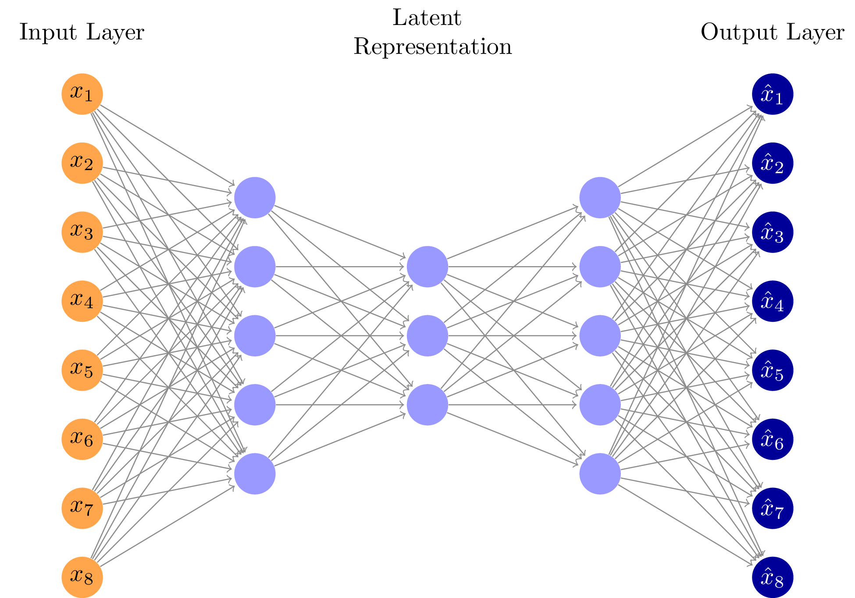
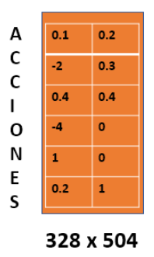
PRIMERA ETAPA: AUTOENCODER
Se busca solucionar el problema mencionado a través de la reducción de los datos diarios mediante una red Autoencoder.
Se calculó el índice de correlación con esta información y el portfolio óptimo está conformado por:
Invesco Ltd. (IVZ) - Financiera
JB Hunt Transport Services, Inc. (JBHT) – Logística
Jacobs Engineering Group Inc. (J) – Servicios profesionales
Illinois Tool Works Inc. (ITW) – Componentes de producción
Johnson Controls International (JCI) - Equipos contra incendios
Amadeo Gustavo Ancarani – MUCD - 2021/2022

Slide 10
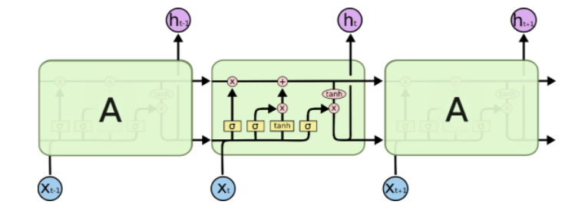
SEGUNDA ETAPA – LSTM + Optimización de pesos
Se predicen con los últimos 300 retornos diarios, los próximos 5 retornos de cada una de las 5 acciones seleccionadas
Con la información de la red anterior se optimizan los pesos con una red neuronal entrenada para optimizar el Sharpe value (se aplicó una custom loss para lograr este punto)
Amadeo Gustavo Ancarani – MUCD - 2021/2022
Optimización de Cartera Financiera mediante Aprendizaje Profundo
10

Slide 11
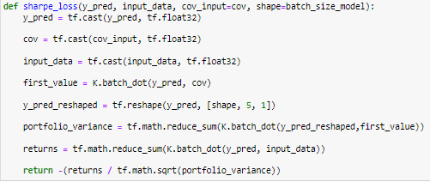

Pasos FUNCIÓN LOSS CUSTOM
1. El primer paso es para transformar el tipo de variable dentro de los tensores, pasamos a valores flotantes de 32 dígitos a través de la función:

Slide 12


Pasos FUNCIÓN LOSS CUSTOM
2. La función batch_dot es utilizada para calcular el producto escalar de dos vectores cuando son datos por lotes, es decir, en forma de (batch_size, :)
3. Luego es necesario obtener un vector transpuesto para realizar un nuevo producto matricial y lograr la matriz de covarianzas ponderas por los pesos de la cartera estimados
En nuestro caso, se realiza de la siguiente manera:
4. Mientras tanto, al obtener el sumatorio de estas covarianzas ponderas, obtendremos a la varianza del portafolio ya que, como mencionamos anteriormente, la fórmula de la varianza del portafolio proviene de:
$$σ_{p}^{2}=\sum_{i=1}^{n}{w_{i}^{2} σ_{i}^{2}}+ \sum_{i=1}^{n}{\sum_{j≠i}^{n}{w_{i} w_{j} σ_{i}{ σ}_{j}{ ρ}_{ij}}}$$
5. Finalmente, solo resta calcular la sumatoria de los retornos futuros ponderados por los pesos estimados y así obtenemos la custom loss basada en el sharpe value para optimizar iterativamente la cartera financiera.

Slide 13
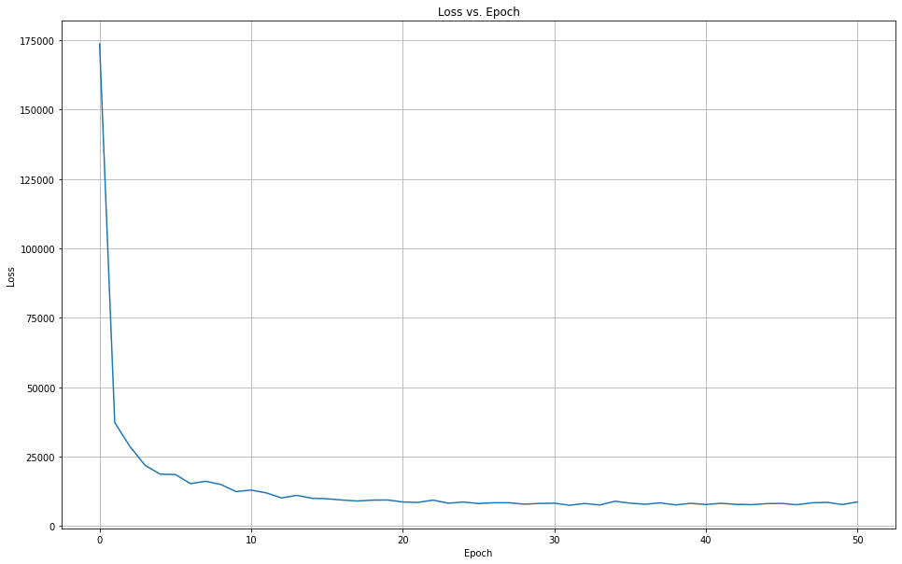
Parámetros red autoencoder
En primer lugar, la red Autoencoder final se entrenó con los siguientes hiperparámetros:
Cantidad de capas: 7 (4 encoder y 3 decoder)
Neuronas por capa: 1643, 821, 657, 328, 657, 821, 1643
Funciones de activación: todas ‘relu’
Loss: Mean Absolute Percentage Error
Métrica: No utiliza.
Aplicación de Dropout: Si, entre cada capa, valor de 0.3.
Aplicación de BatchNormalization: No.
Y los resultados obtenidos fueron los siguientes:
Loss final: 8661
Gráfica de la evolución de la función loss en el entrenamiento:

Slide 14
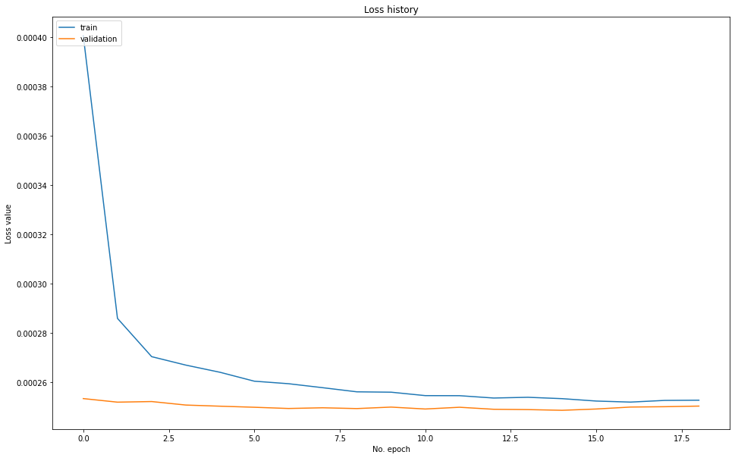
Parámetros red LSTM
En primer lugar, la red LSTM final se entrenó con los siguientes hiperparámetros:
Cantidad de capas: 2
Neuronas por capa: 200, 100
Funciones de activación: todas ‘tanh’
Loss: Mean Squared Error
Métrica: MAPE
Aplicación de Dropout: Si, entre cada capa, valor de 0.15
Aplicación de BatchNormalization: Si
Y los resultados obtenidos fueron los siguientes:
Loss final: : 2.5027e-04
Gráfica de la evolución de la función loss en el entrenamiento:

Slide 15
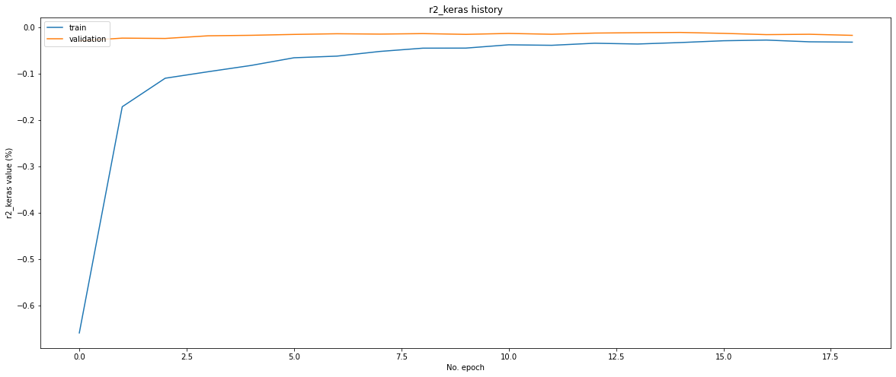
Parámetros red LSTM
3. R2 score:
R square compares the fit of the chosen model with that of a horizontal straight line (the null hypothesis). If the chosen model fits worse than a horizontal line, then R square is negative. R square is not always the square of anything, so it can have a negative value without violating any rules of math. R square is negative only when the chosen model does not follow the trend of the data, so fits worse than a horizontal line.

Slide 16
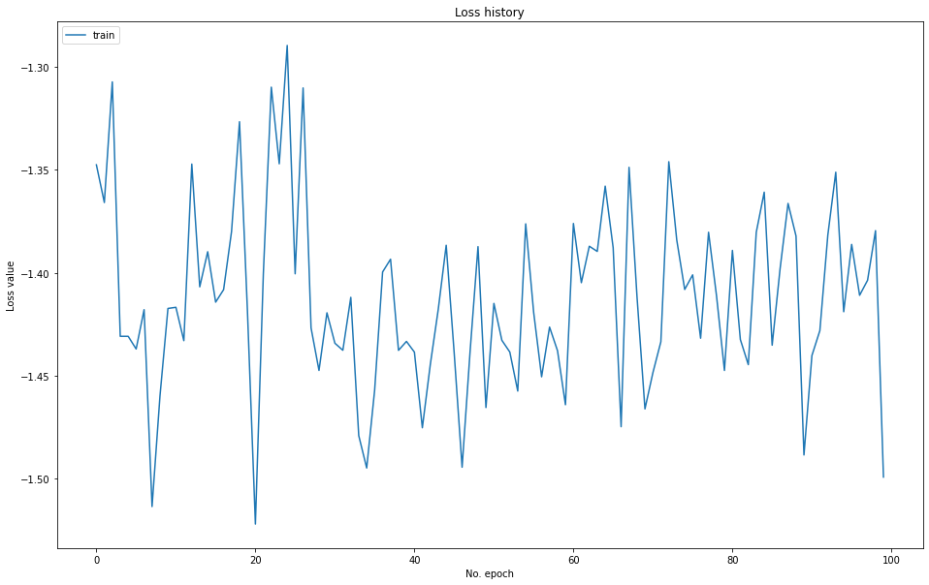
Parámetros red FFCC con custom loss
En primer lugar, la red LSTM final se entrenó con los siguientes hiperparámetros:
Cantidad de capas: 6
Neuronas por capa: 250, 150, 50, 25, 5
Funciones de activación: todas ‘selu’ salvo la final con ‘softmax’
Loss: Shape_loss
Métrica: no hay
Aplicación de Dropout: Si, entre cada capa, valor de 0.15
Aplicación de BatchNormalization: Si
Y los resultados obtenidos fueron los siguientes:
Loss final: : 2.5027e-04
Gráfica de la evolución de la función loss en el entrenamiento:

Slide 17
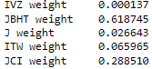
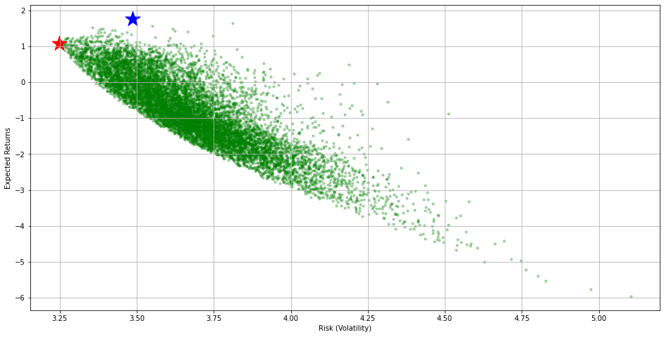
Pesos cartera tMp

Slide 18
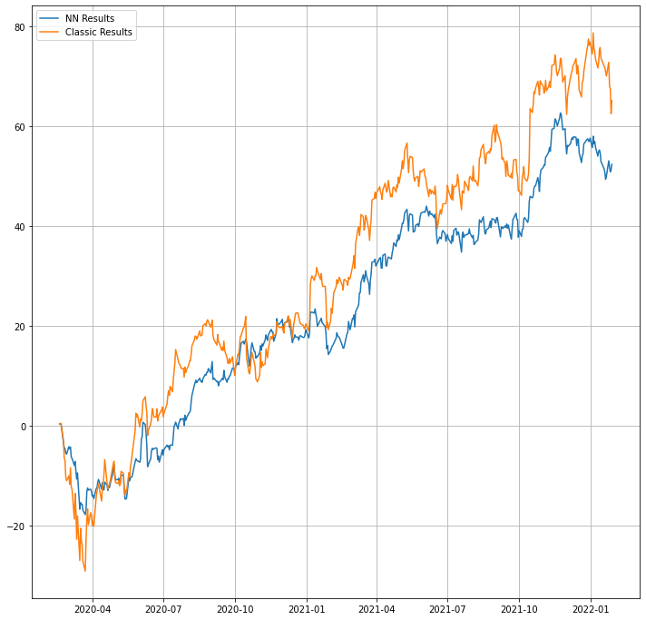
Resultados
Ganancia MPT: 65.17%
Valor mínimo durante el proceso con MPT: -29.05%
Ganancia NN: 52.39%
Valor mínimo durante el proceso con NN: -17.73%

Slide 19
MEJORAS POSIBLES Y CONCLUSIONES
Áreas de posible mejora:
Cambios en los hiperparámetros de cada red.
Modificar la información otorgada a las redes para ser entrenadas.
Conceptualmente, si bien la implementación de un Autoencoder para realizar la selección de las variables fue un desarrollo novedoso, el hecho de no considerar proyecciones de rendimientos futuros para los activos a seleccionar puede que resultase en una selección no del todo favorable. Es cuestión de agregar esta información al análisis de selección y combinar estos enfoques (combinación entre mayor retorno y menor correlación).
En estos tiempos de gran incertidumbre cada herramienta cuenta, y las metodologías actuales se deben complementar a formas testeadas en el tiempo que, por más que se han desarrollado hace tiempo, siguen en vigencia dada su efectividad.

Slide 20
MUCHAS GRACIAS
Amadeo Gustavo Ancarani
ancaraniama@gmail.com
www.linkedin.com/in/amadeo-gustavo-ancarani/

